Slide 1

Module 8 “Across the curriculum. Social Sciences”. Project Lesson

Slide 2

How’s it going?
I am doing fine, thank you! And you?
How are you?
No complaints, thank you!
Hello! How are you doing?
Never felt better in my life!

Slide 3
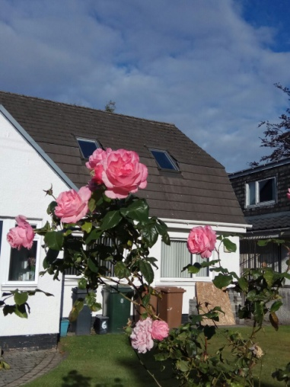
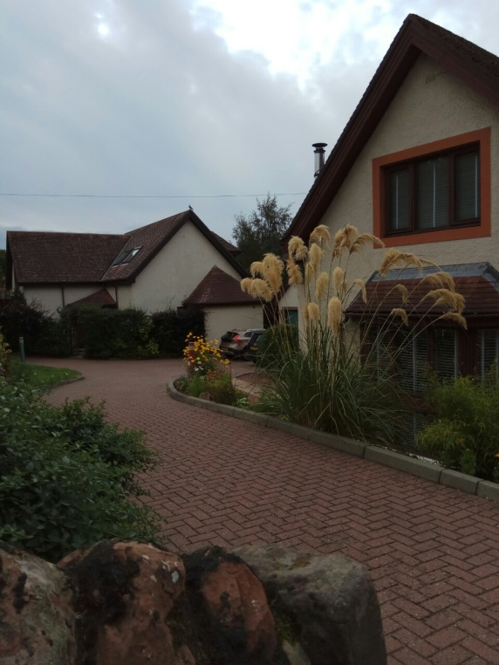
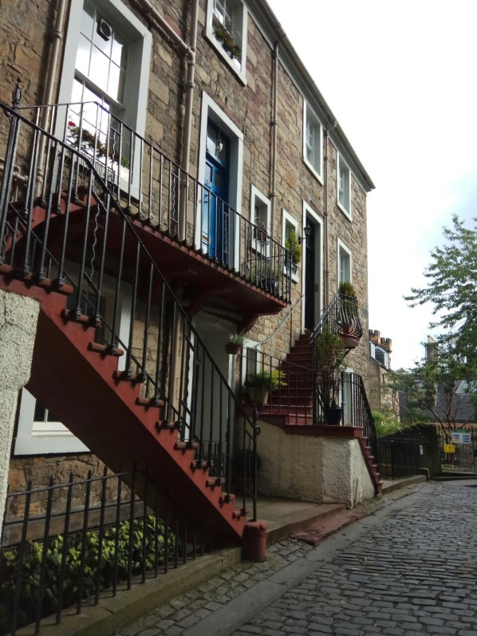
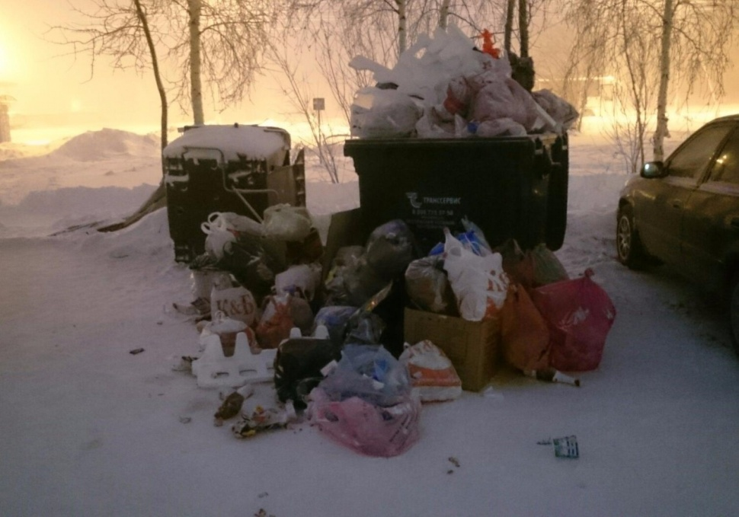
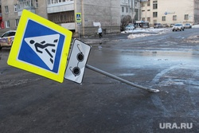
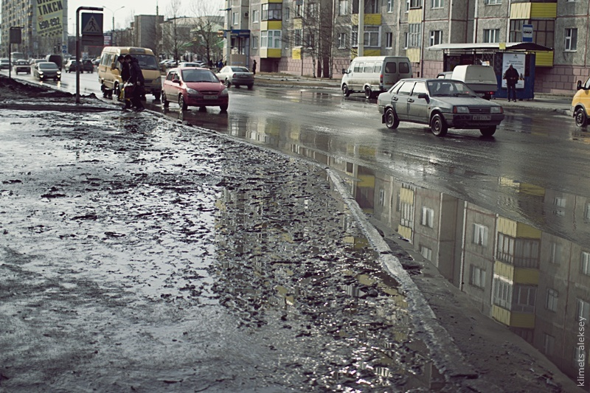
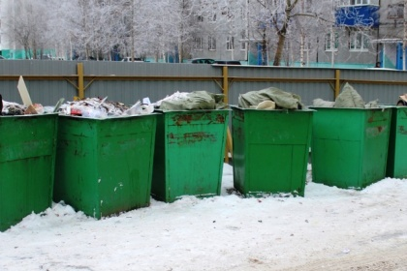
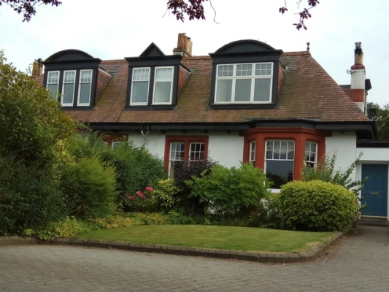
Look and compare the pictures
Nizhnevartovsk
Eastbourne

Slide 4
Let’s do a questionnaire! Is your neighbourhood neat and tidy?
1. | Can you see graffiti on the buildings? | Yes/ No
2. | Are the streets and roads full of litter? | Yes/ No
3. | Are there parked cars on the pavements? | Yes/ No
4. | Do you usually find chewing gum on the benches in the parks? | Yes/ No
5. | Can you see any broken swings in the playground? | Yes/ No
6. | Are the rubbish bins full? | Yes/ No
7. | Are the road and street signs damaged? | Yes/ No
8. | Are the bus stops old and their benches broken? | Yes/ No
9. | Are the traffic lights out of order? | Yes/ No
10. | Is there a bad smell in the area? | Yes/ No

Slide 5

Count your score
0-3 No Start looking after your neighbourhood! After all, it is your home!
4-5 No You are on the right track. With a bit more work, your neighbourhood is going to look much better!
6-7 No You have a very neat and tidy neighbourhood! Well done!

Slide 6
3 questions of the project
Why worry?
What can I do to make my neighborhood a better place to live?
Why isn’t our neighborhood clean and tidy?

Slide 7



How can we make the area cleaner?
Make an article for a local magazine or a newspaper
Make a leaflet
or a poster
Make a podcast

Slide 8

План работы
Изучить материал текста, необходимый для создания правил для жителей микрорайона.
Выбрать необходимые предложения.
Трансформировать предложения с использованием модальных глаголов долженствования.
Структурировать текст в соответствии с рубрикой.
Начитать содержание текста.
Распределить роли.
Сделать запись подкаста.
Представить проектный продукт.
Оценить проектный продукт по разработанным критериям.
Оценить собственную проектную деятельность в ходе работы над проектом.

Slide 9


Инструкция по созданию подкаста
Подберите фразы для начала и конца подкаста.
Вставьте трансформированные предложения с использованием модальных глаголов долженствования (must, mustn’t, have to).
Определите порядок предложений.
Распределите роли. В подкасте должны прозвучать все члены группы (обязательное условие).
Потренируйте произношение, послушайте друг друга, исправьте при необходимости.
Приступайте к записи.
Проверьте, что у вас получилось.

Slide 10
Рубрика оценивания подкаста
 |  | 3 балла | 2 балла | 1 балл
Решение коммуникативной задачи |  | -Задание выполнено полностью. -Составлены 2 предложения с must, 2 предложения с mustn’t, 2 предложения с have to. -Текст состоит из 8-10 предложений. -Соблюден стиль и формы вежливости. | -Задание выполнено не полностью. -Не раскрыт 1 аспект. -Текст состоит из 6-8 предложений. -Соблюден стиль и формы вежливости. | -Задание выполнено не полностью. -Не раскрыты 2 и более аспектов. -Текст состоит из 4-6 предложений. -Соблюден стиль и формы вежливости.
Организация подкаста |  | Текст логичен. Структурирован: есть фразы приветствия, основная часть и фразы прощания. | Текст логичен. Есть нарушения в структуре, отсутствует какая либо часть текста подкаста. | Текст нелогичен, есть нарушения в структуре текста подкаста.
Языковое оформление | Грамматика | Глаголы долженствования использованы без ошибок. | Допущены 1-2 ошибки. | Допущены 2 и более ошибки.
 | Произношение | Произношение слов без ошибок | Допущены 1-2 ошибки. | Допущены 2 и более ошибки.
12 – 11 баллов «5» 10 – 9 баллов «4» 8 – 6 баллов «3»

Slide 11
Лист оценивания подкаста
 |  | Группа 1 | Группа 2 | Группа 3
Решение коммуникативной задачи
Организация подкаста
Языковое оформление | Грамматика
 | Произношение
ВСЕГО

Slide 12




Reflection
Choose the sticker which summarizes the lesson best
It was very difficult
Boring,
I didn’t
like it
It was Stressful
Amazing,
I felt happy!
Fascinating,
I like teamwork
I liked to make the podcast
I enjoyed the lesson
Didn’t know what to do

